Slide 1

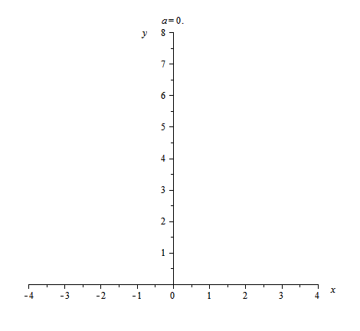
第2课时 指数函数及其性质的应用

Slide 2
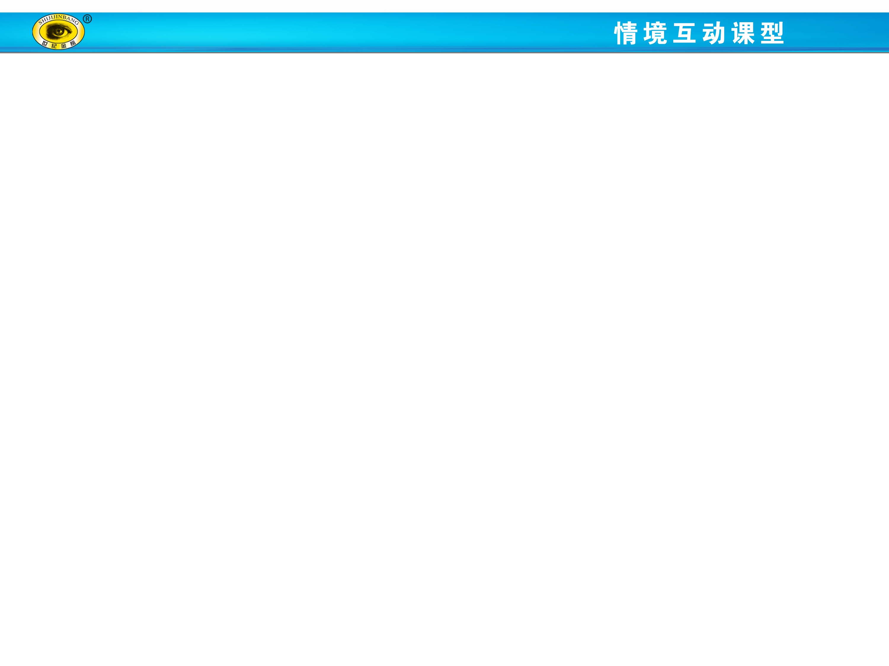


1.指数函数的定义是什么？
一般地，函数y=a^{x}（a＞0，且a≠１）叫做指数函数.

Slide 3






2.指数函数的图象和性质
0<a<1
a>1
图象
1
定点，单调性是考查重点
1
0
0
定义域
R
值域
（0，+∞）
性质
（1）过定点（0，1），即x=0时，y=1
（2）在R上是减函数
（2）在R上是增函数

Slide 4

1.理解指数函数的单调性与底数的关系；
2.能运用指数函数的单调性解决一些问题； (重点）
3.通过典型例题初步掌握指数函数的图象和性质在解题中的应用.（难点）

Slide 5

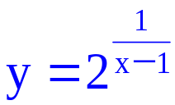
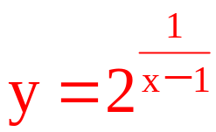
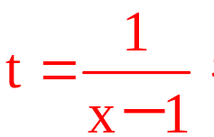
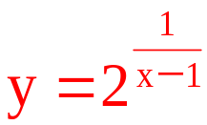
探究点1 指数函数的定义域和值域
【例1】 求函数 的定义域及值域．
【解析】由x－1≠0得x≠1,
所以函数 的定义域是{x|x≠1}.
令 则t∈{t|t≠0}.
根据指数函数y=2^{t}的图象可知
y=2^{t}∈{y|y＞0且y≠1}，
所以函数 的值域是{y|y＞0且y≠1}.
该函数是指数函数吗？

Slide 6
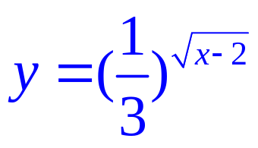
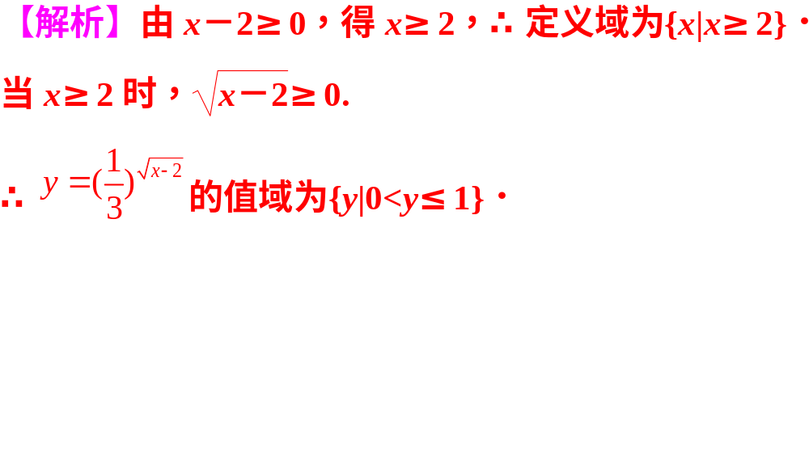
【变式练习】
求下列函数 的定义域与值域.
【解题关键】
先求定义域，确定指数的取值范围，利用单调性求值．

Slide 7
【例2】 求函数f（x）=4^{x}-3×2^{x+1}+3（0≤x≤4）的值域.
【解析】因为0≤x≤4，所以1≤2^{x}≤16，
所以f（x）=4 ^{x}-3×2^{x+1}+3=（2^{x}）²-6×2^{x}+3
=（2^{x}-3）²-6，
所以当2^{x}=3时，y=f（x）取最小值-6，
当2^{x}=16时，y=f（x）取最大值163，
故函数f(x)的值域为[-6,163].
令t=2^{x} ，则函数可看成关于t的二次函数

Slide 8
【提升总结】
函数y=a^{f(x)}定义域、值域的求法
(1)定义域
函数y=a^{f(x)}的定义域与y=f(x)的定义域相同.
(2)值域
① 换元 ，令t=f(x)；
②求t=f(x)的值域t∈M；
③利用y=a^{t}的单调性求y=a^{t}，t∈M的值域.
换元法

Slide 9

【变式练习】
求函数f(x)=3^{－x}－1的定义域、值域.
【解析】因为f(x)=3^{－x}－1=( )^{x}－1，
所以函数f(x)=3^{－x}－1的定义域为R.
由x∈R得( )^{x}＞0，所以( )^{x}-1＞-1，
所以函数f(x)=3^{－x}－1的值域为(－1,+∞).
关键

Slide 10
探究点2 指数函数在实际问题中的应用
例3.截止到1999年底，我国人口约13亿。如果今后能将人口年平均增长率控制在1%，那么经过20年后，我国人口数最多为多少（精确到亿）？
分析：可以从经过1年后、2年后、3年后等具体的人口数入手，归纳经过x年之后的人口数的函数关系式，再把经过20年后的人口数表示出来，进行具体计算.
由特殊到一般

Slide 11
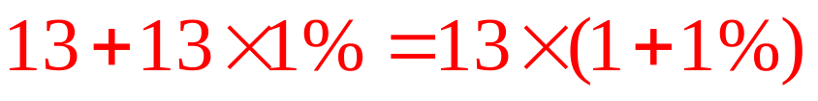
解：设今后人口年平均增长率为1%，经过x年后，我国人口数为y亿.1999年底，我国人口约为13亿.
经过1年（即2000年），人口数为
（亿）；
经过2年（即2001年），人口数为
（亿）.

Slide 12
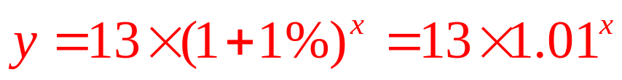
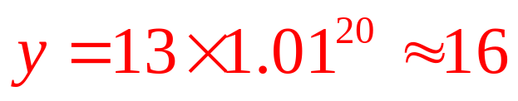
经过3年（即2002年），人口数为
（亿）；
……
所以，经过x年，人口数为
（亿）
当x=20时， （亿）。
所以，经过20年后，我国人口数最多为16亿。

Slide 13
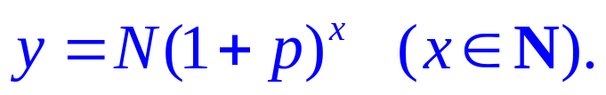
【提升总结】
在实际问题中，经常会遇到类似本例的指数增
长模型：设原有量为N，每次的增长率为p，经过x
次增长，该量增长到y，则 形
如 的函数是一
种 指数型函数 ，这是非常有用的函数模型。

Slide 14
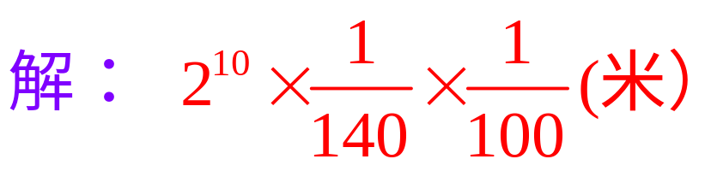
【变式练习】
普通纸140张的厚度大约是1厘米，一张纸足够大，可以任意折叠的纸，折10次后纸张的厚度为多少米？

Slide 15
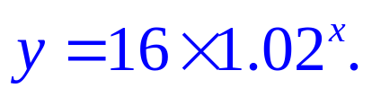
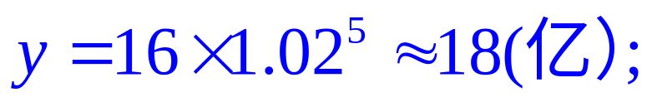
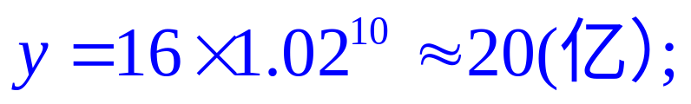
探究点3 人口增长率问题的进一步探究
（1）如果人口年平均增长率保持在2%，利用计算器分别计算2020到2100年，每隔5年相应的人口数。
以例题中计算的2020年我国的人口数16亿为基准。
这时函数模型是
2025年的人口数是
2030年的人口数是

Slide 16
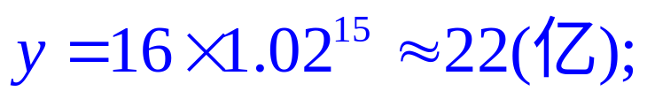
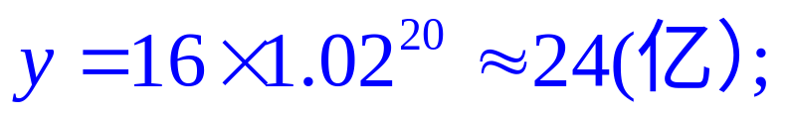
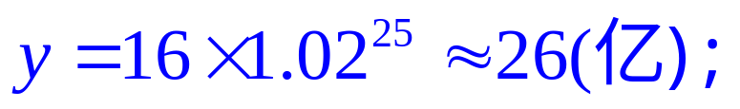

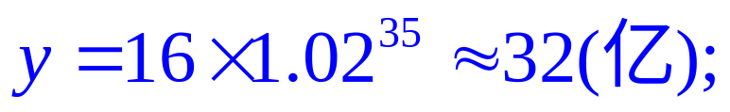
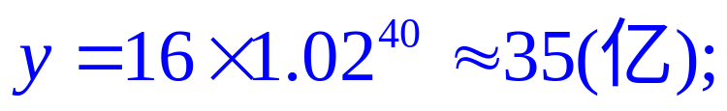
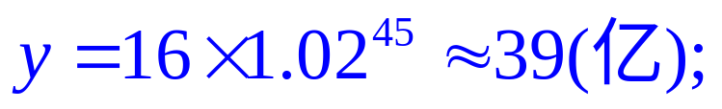
2035年的人口数是
2040年的人口数是
2045年的人口数是
2050年的人口数是
2055年的人口数是
2060年的人口数是
2065年的人口数是

Slide 17
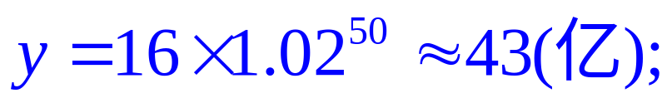
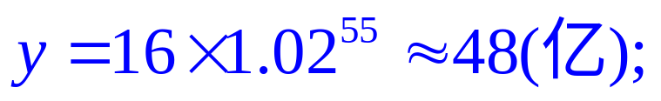
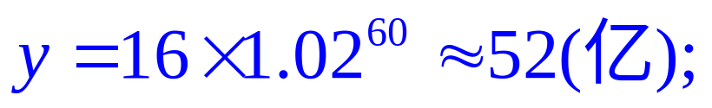
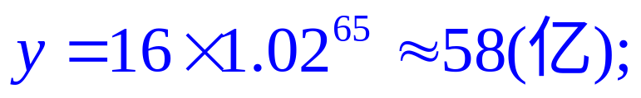
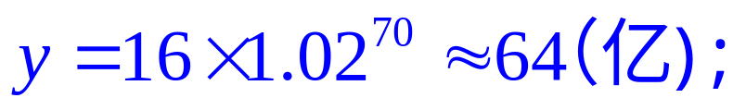
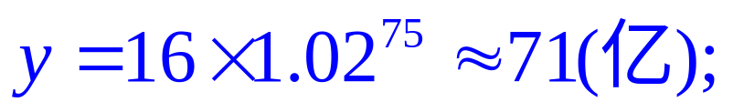
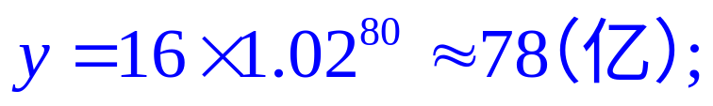
2070年的人口数是
2075年的人口数是
2080年的人口数是
2085年的人口数是
2090年的人口数是
2095年的人口数是
2100年的人口数是
这么多人口可以想象吗？

Slide 18
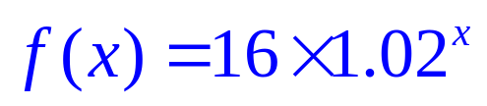
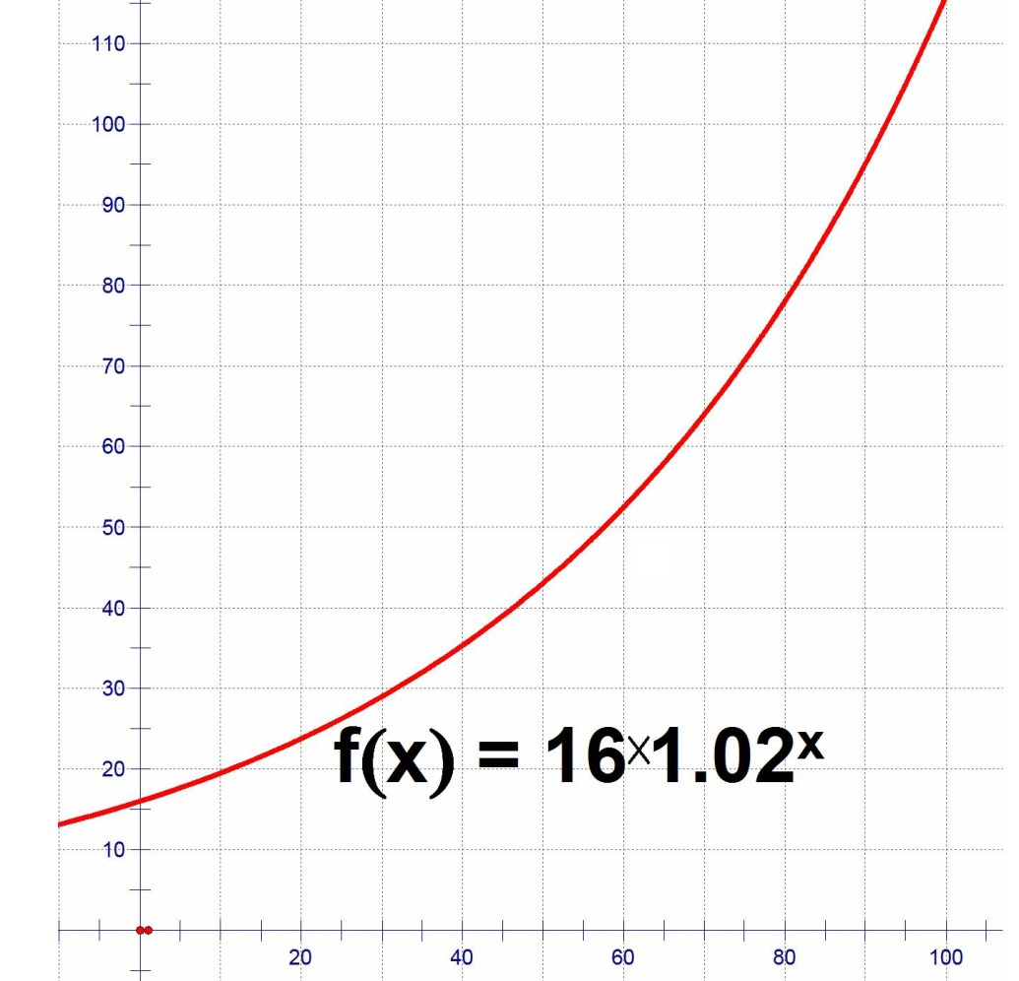
（2）你看到人口的增长呈什么趋势？
我们使用软件画出函数 的图象
y
从这个图象上可以看
出随着x的增大，函数
值的增长越来越快，
呈现一种“爆炸式”
的增长趋势。
O
x

Slide 19
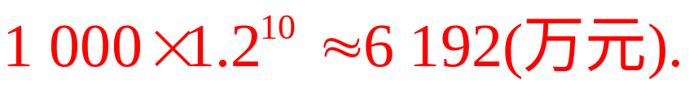
【变式练习】
某工厂现在的年利润是1 000万元，该工厂年利润的增长率是20%，则10年后该工厂的年利润是多少万元？（精确到万元）
答案：
构造指数型函数

Slide 20
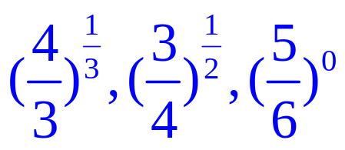
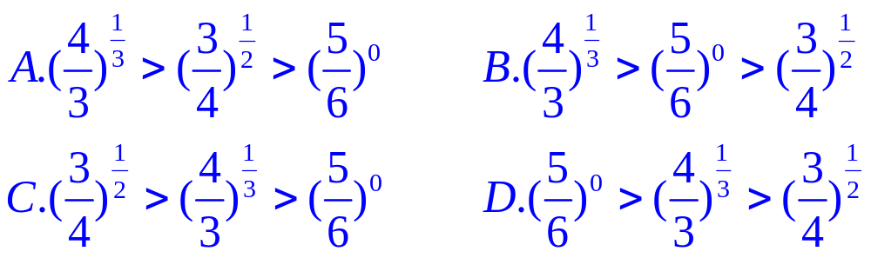
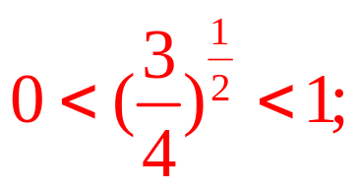
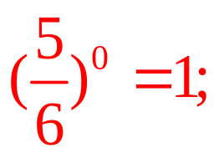
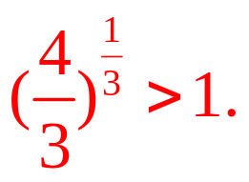
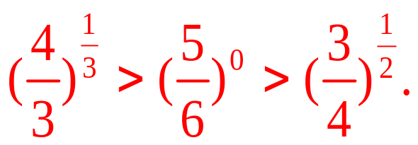
探究点4 指数函数在解题中的应用
B
例4.三个数 的大小顺序是（ ）.
解题关键：根据指数函数的性质，注意采用
中间值0和1进行比较。
一般都选用这两个值
解析：
所以，

Slide 21

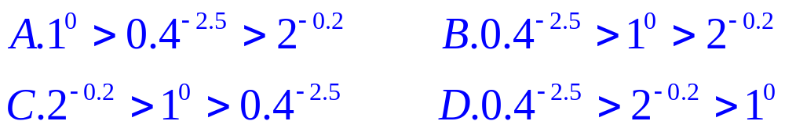
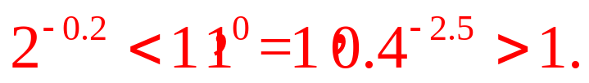
注意与1的比较！
【变式练习】
B
三个数 的大小顺序是（ ）.
解析：

Slide 22
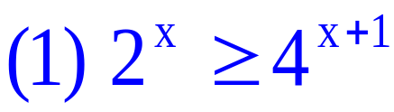
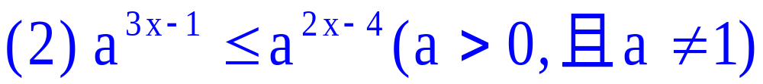

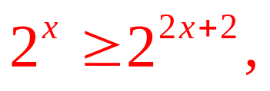


例5.解下列不等式：
解题关键：根据指数函数的单调性把指数不等式
转化为代数不等式.
解析：（1）由 ，得
根据指数函数的单调性得
解这个不等式得

Slide 23
（2）当0<a<1时，根据指数函数的单调性得不等式 3x-1≥2x-4
分类讨论
解这个不等式得x≥-3.
当a>1时，根据指数函数的单调性得不等式3x-1≤2x-4，解这个不等式得x≤-3.
所以，当0<a<1时，不等式的解集是x≥-3;
当a>1时，不等式的解集是x≤-3.

Slide 24
【提升总结】
本题的不等式通常称为指数不等式，解这类不
等式的基本方法是根据指数函数的单调性转化为代
数不等式，在底数不确定时要注意分类讨论.
转化的思想方法！

Slide 25
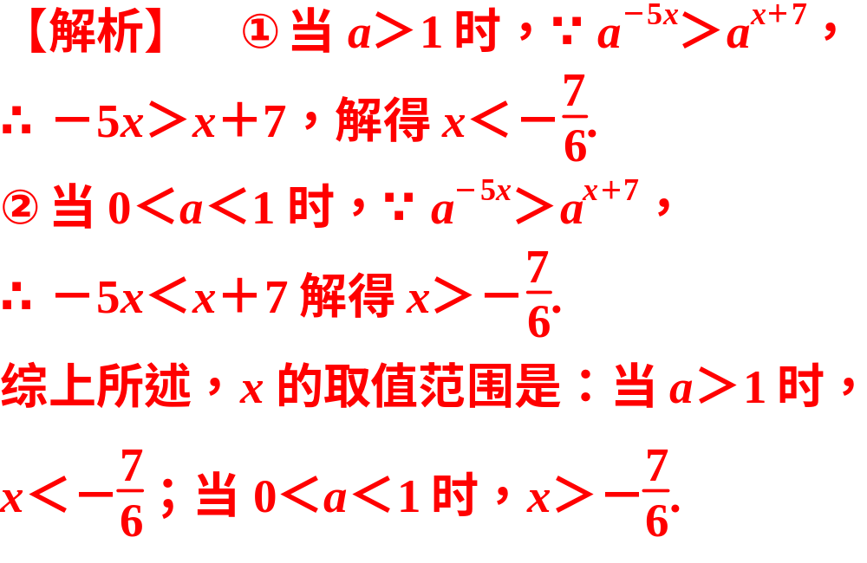
【变式练习】
如果a^{－5x}＞a^{x＋7}(a＞0，且a≠1)，求x的取值范围．

Slide 26
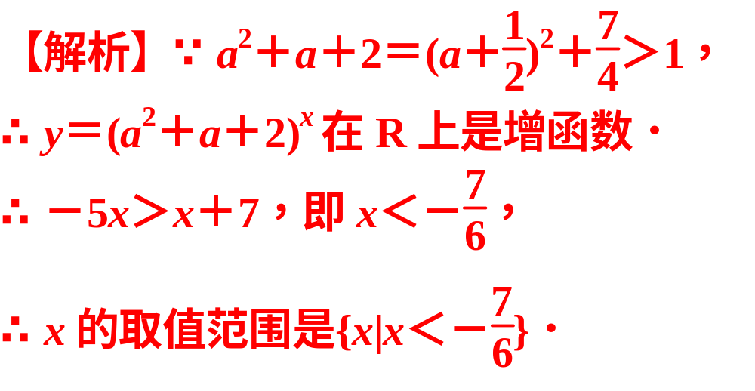
【互动探究】
本题中，若将“a^{－5x}＞a^{x＋7}(a＞0，且a≠1)”改为“(a²＋a＋2)^{－5x}＞(a²＋a＋2)^{x＋7}”，如何求解？

Slide 27

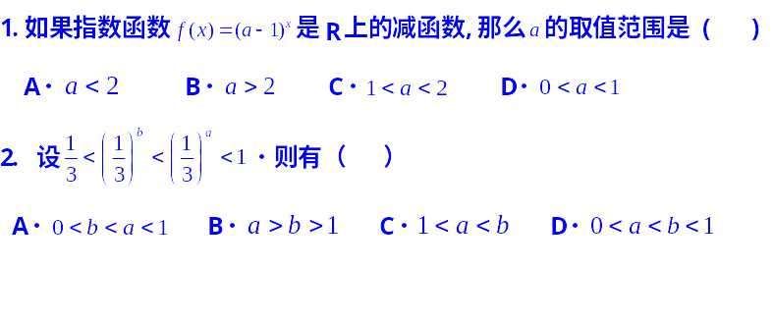



Slide 28
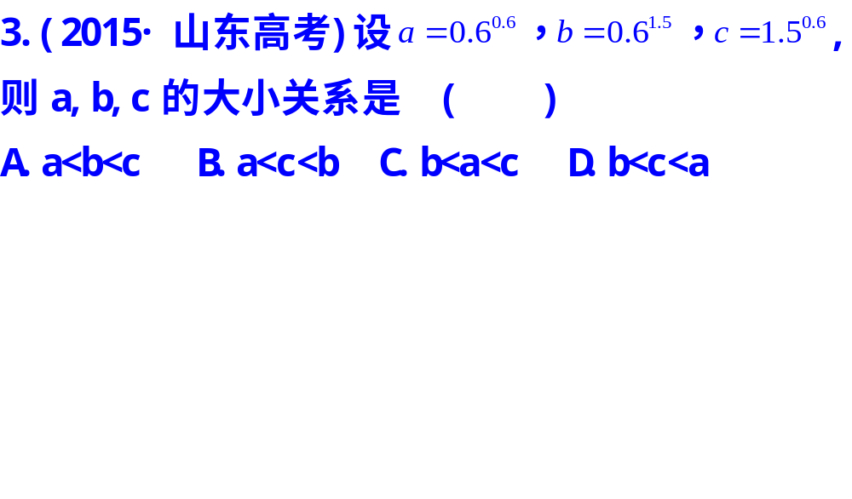
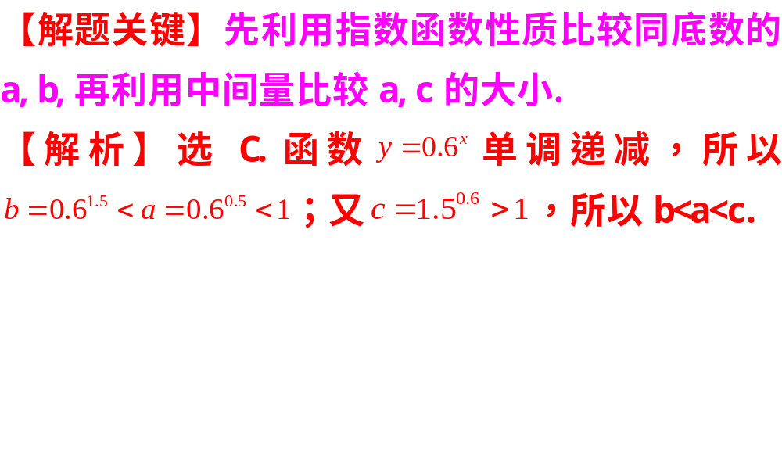

Slide 29
C
4.函数y=4^{x}+2^{x+1}+5，x∈[1，2]的最大值为（ ）
A．20 B．25 C．29 D．31
【解析】因为x∈[1，2]，所以2≤2^{x}≤4，
所以y=4^{x}+2^{x+1}+5=（2^{x}）²+2×2^{x}+5=（2^{x}+1）²+4，
当2^{x}=4时，y_{max}=（4+1）²+4=29．

Slide 30
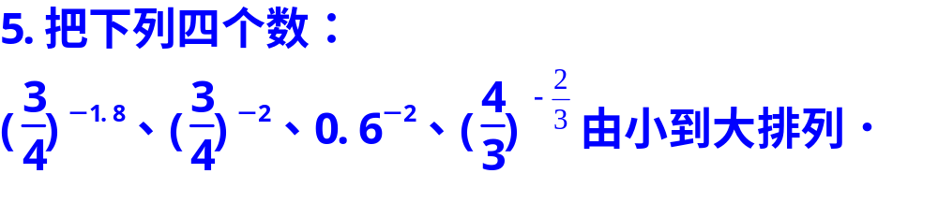
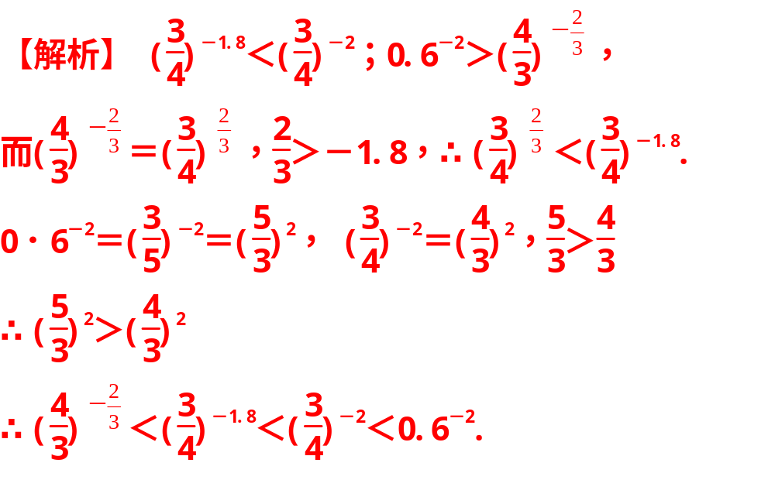

Slide 31

数值的大小比较
指数函数及其性质的应用
性质的应用
指数不等式
指数型函数
指数方程
当指数型函数的底数大于1时，随着自变量的增加，函数值呈现“爆炸式”增长.
利用转化

Slide 32

除了人格以外，人生最大的损失，莫过于失掉自信心了。

